Slide 1
ЦИФРОВОЙ РАДИОЭЛЕКТРОННЫЙ
ИДЕНТИФИКАТОР
ТРАНСПОРТНОГО СРЕДСТВА
Лагуткин Сергей Анатольевич
Директор по телематическим системам
ООО «НПП «ИТЭЛМА»»

Slide 2
Цифровой радиоэлектронный идентификатор транспортного средства
ЦРЭИТС
Программно-аппаратный комплекс для дистанционной идентификации транспортного средства, состоящий из компонентов, интегрированных в транспортное средство, придорожной инфраструктуры и программного обеспечения, выполняющий функции оповещения водителя о дорожной обстановке, оплаты услуг и др.
Нормативное
регулирование
Координация
проекта
Техническая реализация бортового оборудования
и ПО транспортного средства блока
Монтаж оборудования
в транспортное средство на конвейере
Создание инфраструктуры
ГК «АВТОДОР»
Эксплуатация инфраструктуры
Оператор системы
ООО «АВТОДОР-ПЛАТНЫЕ ДОРОГИ»
ООО «НПП «ИТЭЛМА»
Автопроизводитель
АО «АВТОВАЗ»
«Группа ГАЗ»
ПАО «КАМАЗ»
АО «КАМА» (торговая марка «Атом»)
Китайские производители
Другие автопроизводители

Slide 3





Цифровая экосистема ЦРЭИТС
Инфраструктура дороги, включая сервисы платных дорог и беспилотного транспорта
ЦРЭИТС
БТС
Приемо-передатчик
(ВЧ часть)
Вычислитель
(НЧ часть)
Модем
VIN
Сервис СВП
DSRC
Сервис парковки
Прочие сервисы
Инфраструктура автомобиля,
в том числе с панелью приборов,
мультимедийным
и голосовым сообщением
Сервисы ГК «Автодор» и ООО «Автодор – Платные Дороги»,
сервисы беспилотного транспорта

Slide 4
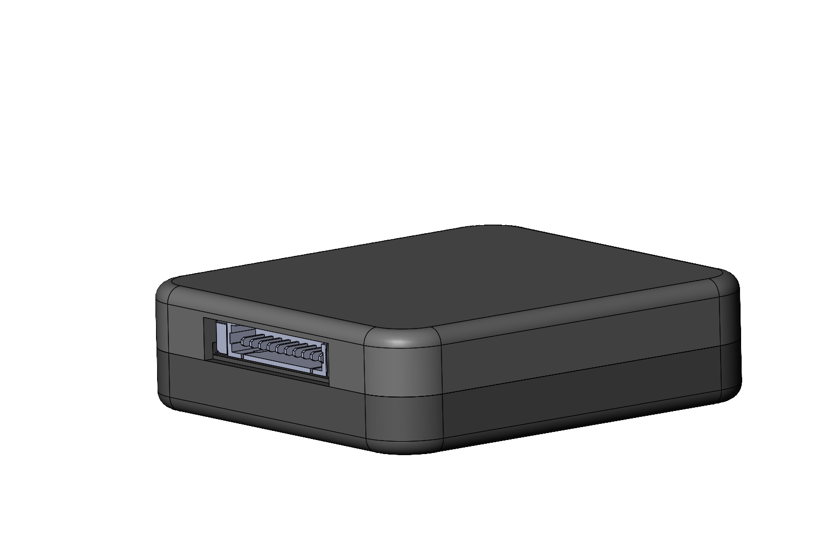
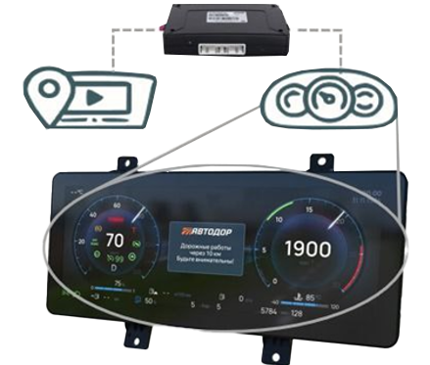
Единое устройство ИТЭЛМА с полностью интегрированным блоком ЦРЭИТС
БЛОК ТЕЛЕМАТИЧЕСКИХ СЕРВИСОВ
ИНТЕГРАЦИЯ В АРХИТЕКТУРУ ТС
Блок телематических сервисов «ИТЭЛМА» (БТС), включающий в себя поддержку различного функционала и пользовательских приложений, в том числе транспондера для проезда по платным дорогам, отправку и получение телематических данных ТС и другие функции
Телематический блок «ИТЭЛМА» интегрируется в архитектуру транспортного средства для взаимодействия с потребителями сервисов через отображение информации и приём команд через экран мультимедиа, комбинацию приборов, голосовые подсказки

Slide 5
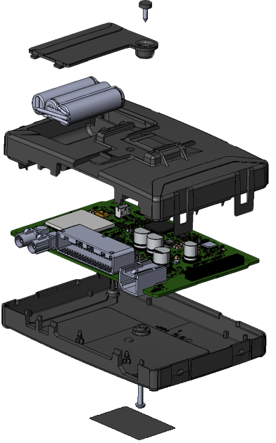
Единое устройство ИТЭЛМА с полностью интегрированным блоком ЦРЭИТС
ЦРЭИТС
аккумуляторная батарея
ААА 600 mAh
3,6 V NI_MH
пломба, саморез
крышка батареи
ЦРЭИТС является полностью отечественным решением. Произведена интеграция низкочастотной части ЦРЭИТС на единую печатную плату телематического блока ИТЭЛМА.
К блоку БТС подключается внешняя антенна транспондера (высокочастотная часть). Выполнено несколько испытаний на инфраструктуре платных дорог с положительным результатом.
модуль электронный с разводкой
НЧ-части
транспондера
крышка
корпус
саморез
этикетка

Slide 6




ЦРЭИТС: возможности для водителя
Информация о ситуации
на дорогах
Устройство отображает информацию о дорожной обстановке на экранах бортовых систем автомобилей и оповещает голосовыми подсказками об авариях, плохой погоде, заторах, дорожных работах и многом другом
Поисковая метка
Приемо-передатчик предоставляет водителям уникальный способ взаимодействия с инфраструктурой скоростных дорог без использования спутникового позиционирования и расширенные возможности поиска транспортных средств в случаях угона
01
03
Удобная оплата
02
устройство позволяет оплачивать услуги парковки, услуги MФЗ, заправку/зарядку, а также другие товары и услуги, не выходя из своего транспортного средства

Slide 7

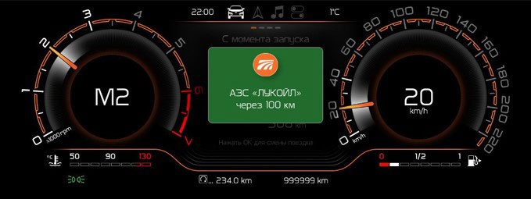
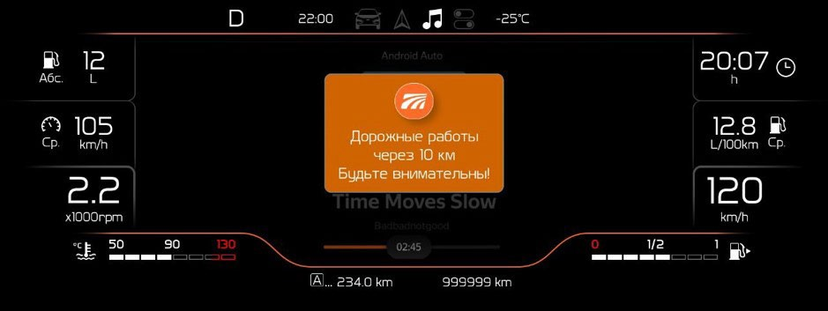
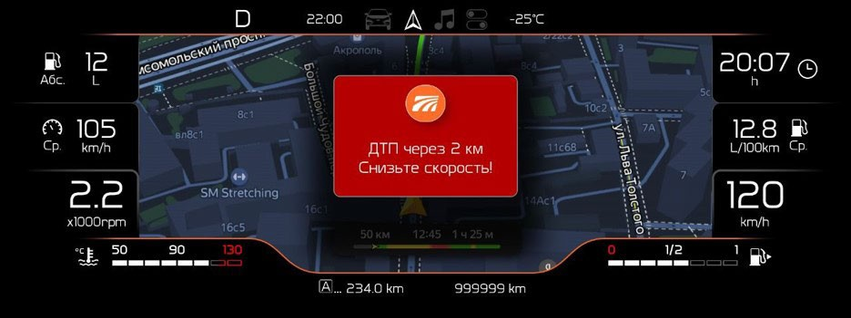
ЦРЭИТС: возможности для водителя
Панель приборов водителя
Мультимедиа система

Slide 8
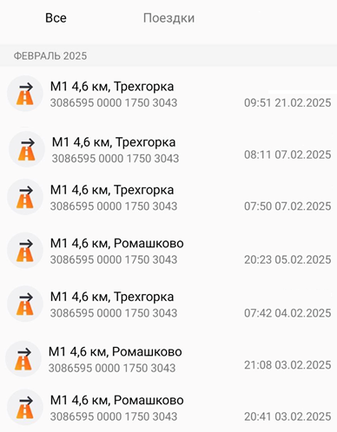
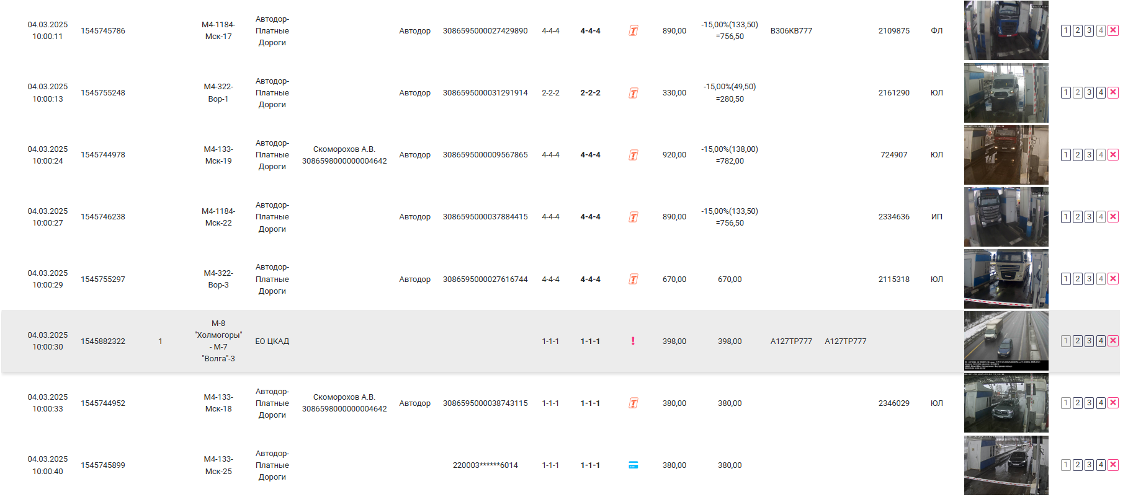


Поисковая метка
4,6 км, Трехгорка
М1
3086595 0000 1750 3043

Slide 9



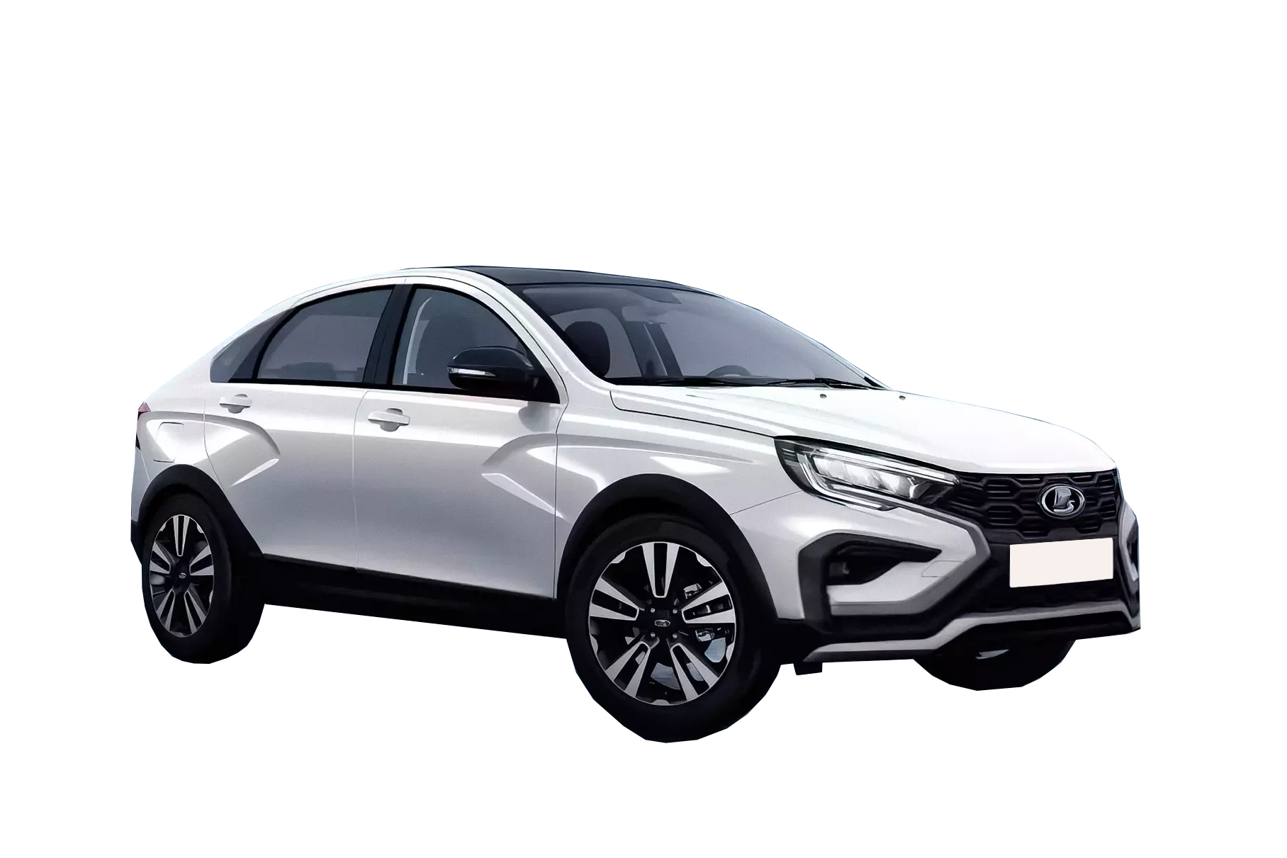

Бонусы от ГК «Автодор»
РЕЖИМ «FAST TRACK»
НА ПЛАТНЫХ ДОРОГАХ
15%
до
скидка на проезд по скоростным дорогам
6000
приветственных баллов /9 000/12 000

Slide 10
ЦРЭИТС: возможности для автопроизводителя
Встроенное платежное средство
(«Машина, как банковская карта»), технологический задел в части беспилотного транспорта
Добавленная ценность товара
Цифровой радиоэлектронный идентификатор (аналог vin)
Для развития цифровой
Экосистемы и цифровых
Сервисных услуг
Идентификация транспортного средства с помощью безопасного, зашифрованного протокола обмена
Рекомендации водителю
о прохождении ТО
в авторизованных сервисных центрах на основании данных
о пробеге и геолокации ТС
Возможность сбора и обмена статистикой с автопроизводителем об активности пользования в части инфраструктуры платных дорог, увязки с пробегом автомобиля и анализа Big Data
Программное обеспечение транспондера допускает выделение определенной области памяти устройства для автопроизводителя, который может создать и привязать различные внешние сервисы
Возможность развития собственных сервисов, включая оплату сторонних услуг на дилерских центрах
Наличие встроенного устройства, соединённого одновременно с архитектурой автомобиля и внешней средой позволяет осуществлять взаимодействие перспективного беспилотного транспорта с инфраструктурой платных дорог
Повышение лояльности покупателя к отечественному производителю автомобиля
Увеличение объёма продаж корпоративным клиентам
Стимулирование спроса физических лиц на новые ТС за счет бонусов ГК «Автодор» и инноваций, заложенных в ЦРЭИТС

Slide 11



Карта реализации проекта в соответствии с внутренним стандартом НПП «ИТЭЛМА», основанном на APQP
ЗАПУСК
ПРОИЗВОДСТВА
ОСНАСТКИ
НОМИНАЦИЯ
01
02
03
Заморозка конструкции и функционала
Заморозка 3D и ГЧ
Поставка
pre-VC образцов
Предоставление ТКП
РТ2
VC
ЗАПУСК
СЕРИИ
СБОРКА
ПРЕДСЕРИЙНЫХ
АВТОМОБИЛЕЙ
СБОРКА РТ2
АВТОМОБИЛЕЙ
СБОРКА VC
АВТОМОБИЛЕЙ
05
СЕРТИФИКАЦИЯ В СОСТАВЕ А/М
КОМПОНЕНТНАЯ СЕРТИФИКАЦИЯ
04
Подписание
РSW образцов
Подписание
РPC образцов
Поставка
РТ2 образцов
Поставка
РТ1образцов
Поставка
VC образцов
на текущий момент выполнены предпроектные работы
разработан и испытан на объектах платных дорог полнофункциональный прототип
подобрана вся элементная база устройства и разработано программное обеспечение
проработана схема производства устройства на существующих линиях

Slide 12
БЛАГОДАРЮ ЗА ВНИМАНИЕ!

